Slide 1
ქალაქ თბილისის 186-ე საჯარო სკოლა
რიტა შუბითიძე

Slide 2
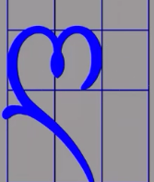
შესასწავლი ასო-ბგერა „ღ“

Slide 3
სიტყვის სკივრი
ღვედი
ფუღურო

Slide 4
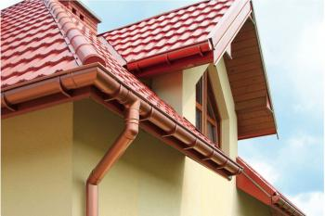
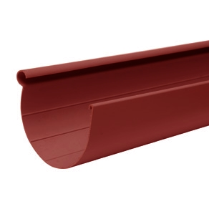
სიტყვის სკივრი
დაღი-ნიშანი- ბეჭედი
ღარი

Slide 5
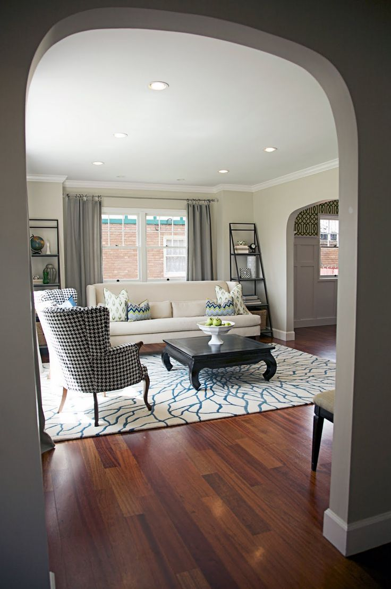
სიტყვის სკივრი
თაღი
კოღო

Slide 6
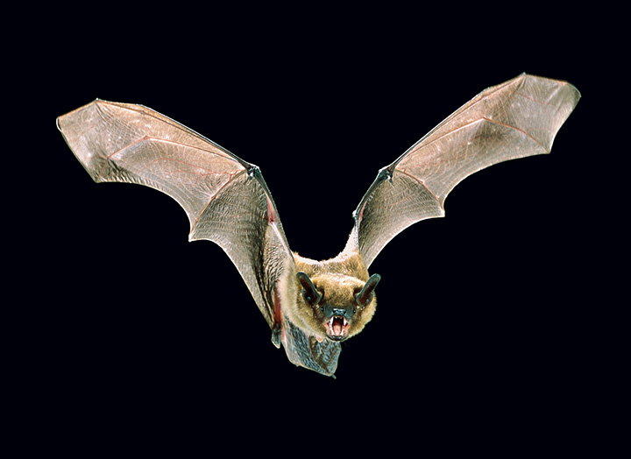
სიტყვის სკივრი
საღვინე
ღამურა

Slide 7
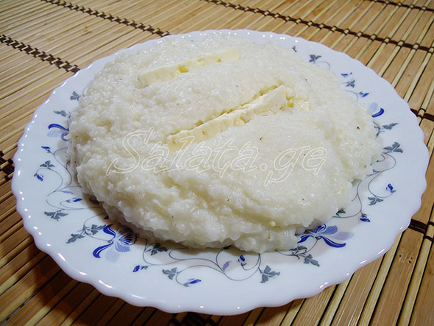
სიტყვის სკივრი
ღომი

Slide 8
ასო-ბგერა „ღ“

Slide 9
ავაწყოთ მარცვლები:
ე
ო
ღ
ი
ა
ღ
უ

Slide 10
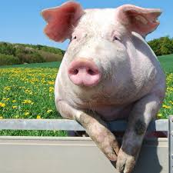
ღორი
ღო რი
ღ ო რ ი
ღ

Slide 11
წავიკითხოთ:
ღო-ნე. და-ღი. ღა-რი.
თა-ღი. კო-ღო. ღვე-დი.
ღვი-ნო. ფუ-ღუ-რო.
სა-ღვი-ნე. ღა-მუ-რა.

Slide 12
წავიკითხოთ:
ღორი მოვიდა. ღომი დათესე. კამეჩი ღონიერია.
კოღო თავზე აზის. აი სიმინდის ღერო.
ძროხის რძე ადუღდა. კახური ღვინო ძვირია.
ღამურა ღამით დაფრინავს. ადამიანს ღამით სძინავს, დღისით ღვიძავს.

Slide 13
ტექსტში მოძებნეთ:
,,ღ“ასოზე დაწყებული სიტყვები;
სიტყვები, რომლებშიც შუაშია ,,ღ“ ასო.
ორსიტყვიანი წინადადება;
სამსიტყვიანი წინადადება;
ყველაზე გრძელი წინადადება.

Slide 14
ვისწავლოთ ლექსი
ღობის თავზე ვეღარ ვხედავ ღუდღუდელა ღოღნაშოსა! - ოღროჩოღრო ღელის გაღმა შეღრუტუნა ღორმა ღორსა.

Slide 15
გ ა მ ო ც ა ნ ე ბ ი
თაგვს გავს და თაგვი არ არის
ხან რუხია და ხან მურა
ღამით დაფრინავს,
დღე სძინავს,
მაშ რა ყოფილა?
არუმაღ
დარში თოვლივით თეთრია
ავდარში მუქი რუხფერი
ხან წვიმას უშვებს და ხან თოვლს
მაშ რა ყოფილა?
ილებურღ

Slide 16
წარმატებებს გისურვებთ!

